Slide 1
ANÁLISIS Y CIENCIA DE DATOS · PARTE INDIVIDUAL
Grafo de colaboración de Samuel L. Jackson
Un grafo de colaboración es un kernel: construirlo con TMDB y leerlo con el espectro de su Laplaciano
Rodolfo Flores
Facultad de Ingeniería, Universidad del Istmo de Guatemala
6 de noviembre de 2026
A = BBᵀ

Slide 2
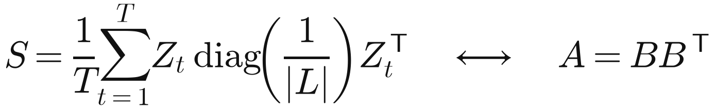
Un grafo de colaboración es un kernel
EL PUENTE CON LA PARTE GRUPAL
BOSQUE (GRUPAL)
GRAFO (INDIVIDUAL)
ESPECTRO
Filas de entrenamiento que caen en la misma hoja de un árbol.
Actores que salen en la misma película.
Igual que Sudjianto con el bosque: buscar regiones donde el kernel conecta poco.
Notes:
B es la matriz actores por películas. A = BBᵀ cuenta películas compartidas: dos actores se parecen si salen en las mismas películas, igual que dos filas se parecen en el bosque si caen en las mismas hojas. Cada película hace el papel de una hoja.

Slide 3
Del API de TMDB a 377 actores
I.4 · CONSTRUCCIÓN
108
377
2 666
371
películas cuentan para Jackson (1975–2025, order < 5)
actores (nodos) tras el paso (b)
aristas; peso total 2 984 películas compartidas
grado de la semilla; le sigue Bruce Willis con 54
PASOS
ARISTAS MÁS PESADAS
limit = 5, ventana 1975-01-01 a 2025-12-31
(a) la semilla; (b) elenco con order < 5 de cada película que cuenta para ella
(c) créditos de cada nodo: una arista por película y por pareja, sin nodos nuevos
Sin documentales (género 99) ni papeles de sí mismo (Himself / Herself / Self)
Pareja | Películas
Vin Diesel – Michelle Rodriguez | 8
Eddie Murphy – Antonio Banderas | 8
Chris Evans – Scarlett Johansson | 7
Bruce Willis – Samuel L. Jackson | 5
Notes:
Una película cuenta para un actor si salió entre 1975 y 2025 y el actor tiene order menor que 5. (a) semilla; (b) elenco principal de cada película que cuenta para la semilla; (c) para cada nodo, sus créditos; cada película que cuenta para dos nodos agrega o refuerza su arista, una sola vez por película y pareja.

Slide 4
Dos clases: Graph y TMDBAPIUtils
I.2 – I.3 · IMPLEMENTACIÓN
GRAPH (GRAFO.PY)
TMDBAPIUTILS (TMDB_UTILS.PY)
add_node((id, nombre)): solo si el id no existe
add_edge(a, b): clave (min, max), peso + 1 si ya existe
total_nodes(), total_edges()
max_degree_nodes(): {id: grado} con todos los empatados
adjacency(): (A con pesos, lista de id en el orden de las filas)
get_movie_cast(movie_id, limit, exclude_ids): 0 ≤ order ≤ limit − 1
get_movie_credits_for_person(person_id, start_date, end_date): id, title, release_date, order
Filtro de fechas propio (YYYY-MM-DD), sin documentales ni papeles de sí mismo
Cache: cada respuesta es un JSON en cache/ (486 archivos)
La API key se lee de TMDB_API_KEY; nunca va al repositorio
Prueba: 3 nodos, (1,2) dos veces y (2,1) cuenta como la misma arista → A₁₂ = 2, A simétrica.
Notes:
Graph guarda las aristas con clave (min, max) para que (a,b) y (b,a) sean la misma; add_edge suma 1 si ya existe. max_degree_nodes devuelve todos los empatados. adjacency devuelve A y el orden de los id. TMDBAPIUtils guarda cada respuesta en un JSON y la lee de ahí: el notebook corre sin API key.

Slide 5
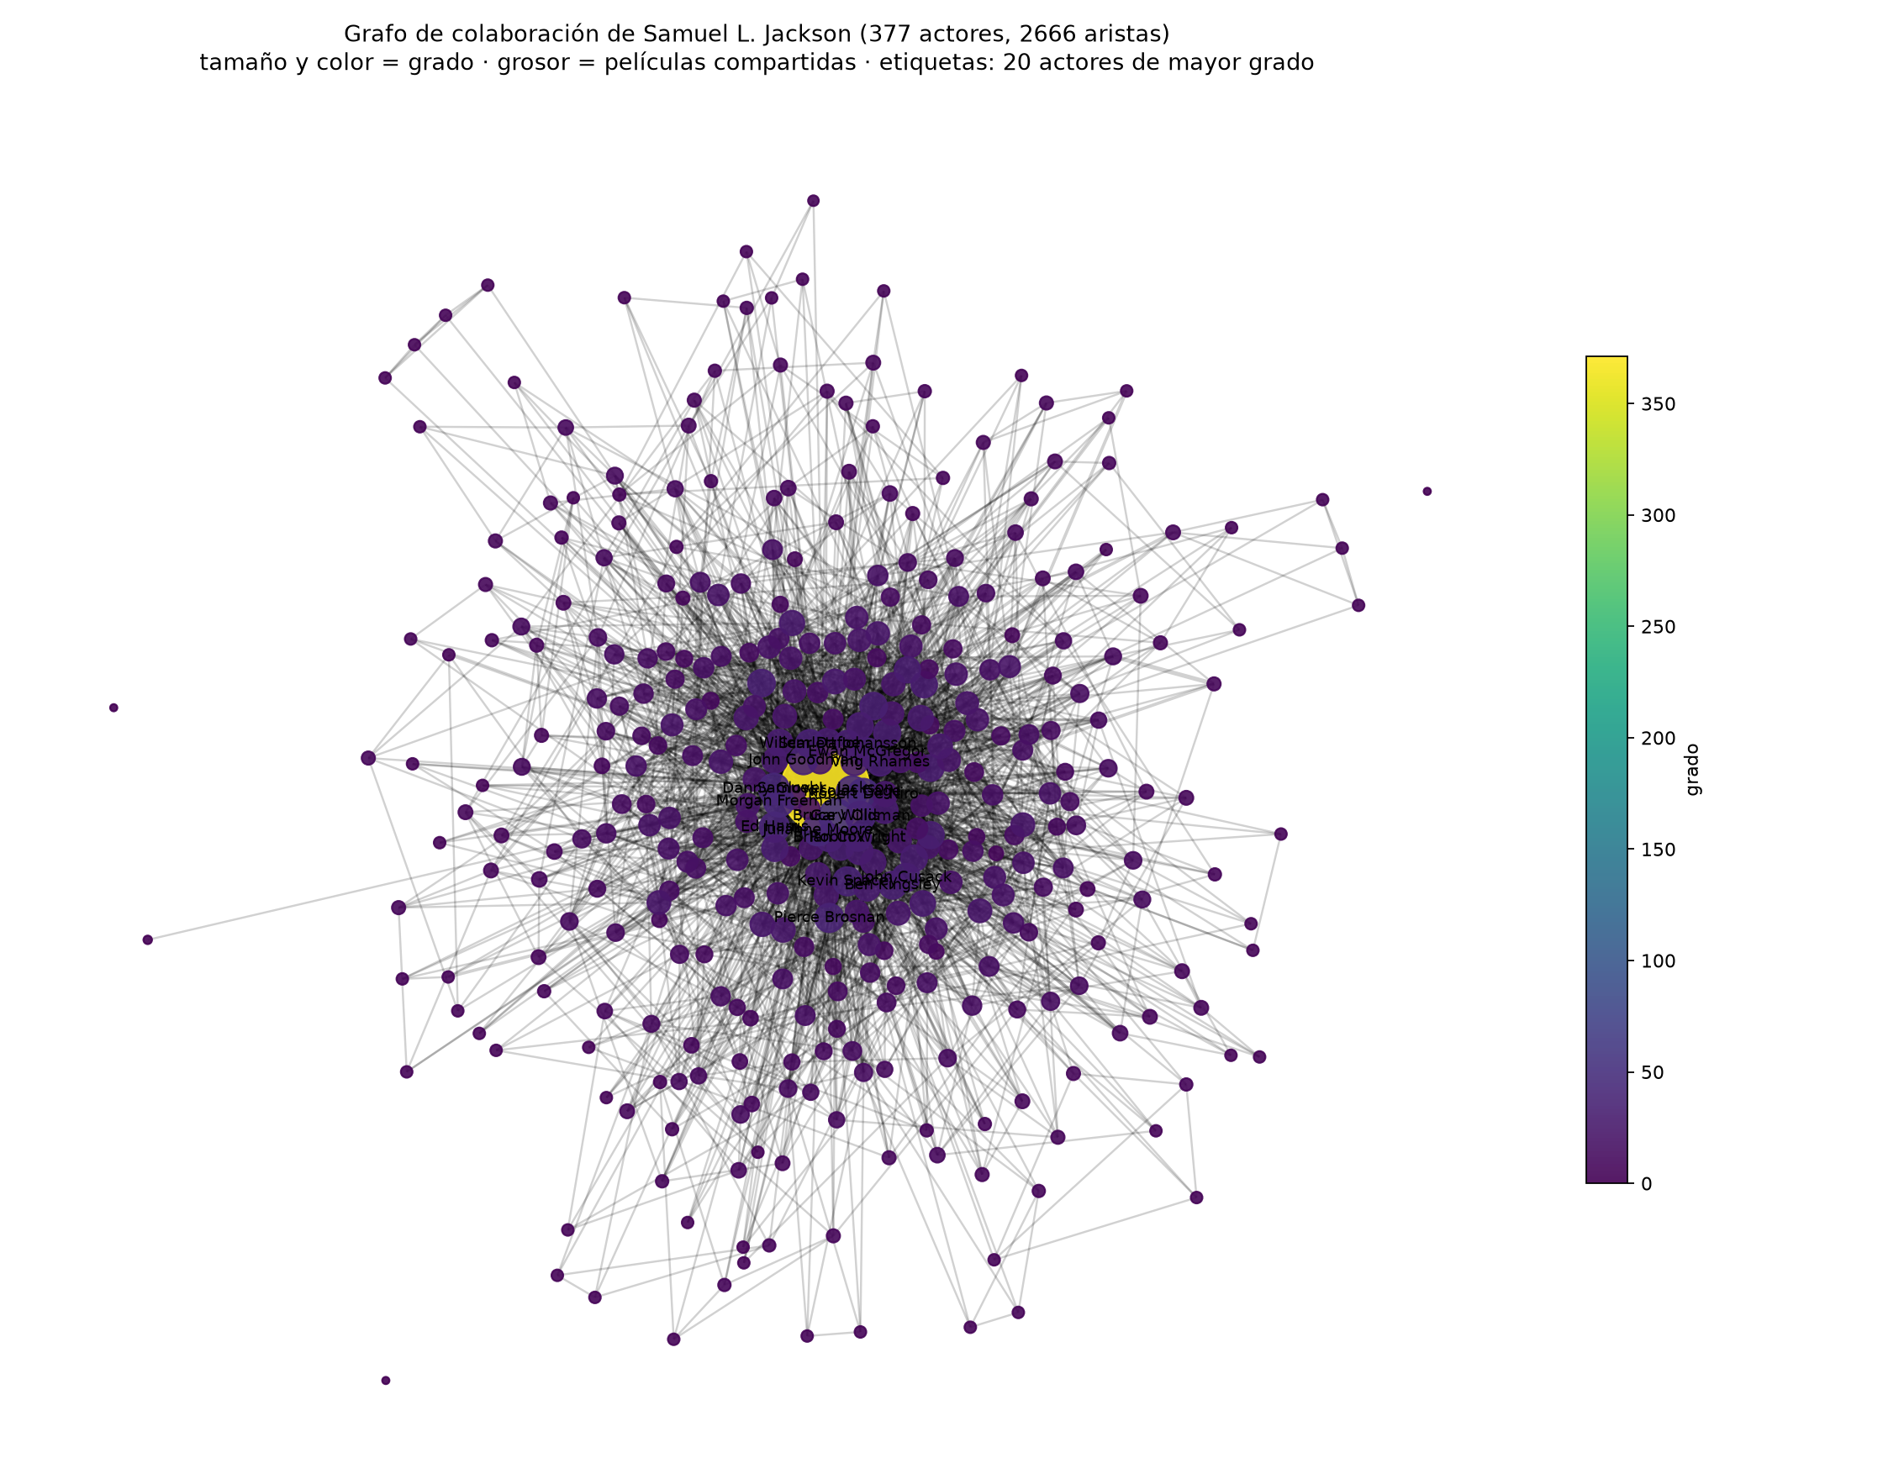
La semilla en el centro, todos a un paso
I.5 · VISUALIZACIÓN
MAYOR GRADO
Actor | Grado | Ponderado
Samuel L. Jackson | 371 | 415
Bruce Willis | 54 | 71
Robert De Niro | 45 | 56
Nicolas Cage | 44 | 59
Julianne Moore | 43 | 47
Danny Glover | 42 | 48
Morgan Freeman | 41 | 50
Notes:
Layout de resorte con pesos. Tamaño y color por grado, grosor por películas compartidas. Se ven la semilla como hub y una periferia de actores que solo la tocan a ella.

Slide 6
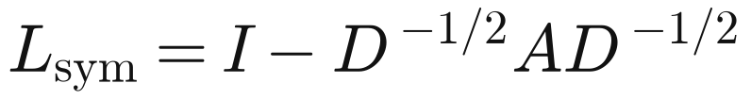
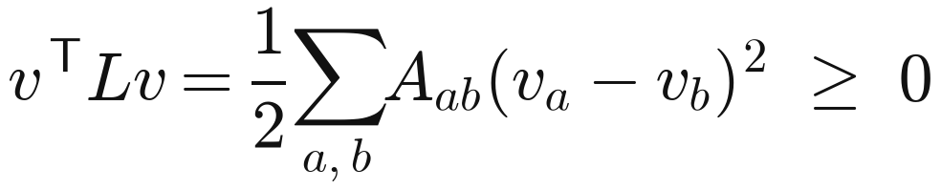
Laplaciano y Laplaciano normalizado
I.6 · ESPECTRO
NODOS AISLADOS (SIN VECINOS)
Notes:
La forma cuadrática explica por qué hay un valor propio cero por componente: vᵀLv = 0 obliga a v constante dentro de cada componente. Nodo aislado: d = 0 y D^(-1/2) no existe; si ponemos 0, la fila de L_sym queda como la de la identidad y da valor propio 1, no 0. Convención: L_sym = D^(-1/2) L D^(-1/2) con 0 en esa entrada; así el aislado da 0 y el conteo cuadra.

Slide 7
Tres actores aislados, incluso con la semilla
I.6 (A) · COMPONENTES
Grafo | Nodos | Aislados | BFS | λ<1e-8 ingenuo | λ<1e-8 corregido | networkx
Con semilla | 377 | 3 | 4 | 1 | 4 | 4
Sin semilla | 376 | 3 | 5 | 2 | 5 | 5
3
−3
4
aislados: Kendrick Lamar, Serena Williams, Mustard (papel de sí mismos)
lo que pierde el conteo ingenuo: exactamente los aislados
italianos de The Red Violin forman su propia componente sin la semilla
Notes:
Kendrick Lamar, Serena Williams y Mustard salen en el elenco principal de una película de Jackson, pero en sus propios créditos se interpretan a sí mismos, así que la película no cuenta para ellos y el paso (c) no les da aristas. Sin la semilla se separan además 4 actores italianos de The Red Violin.

Slide 8
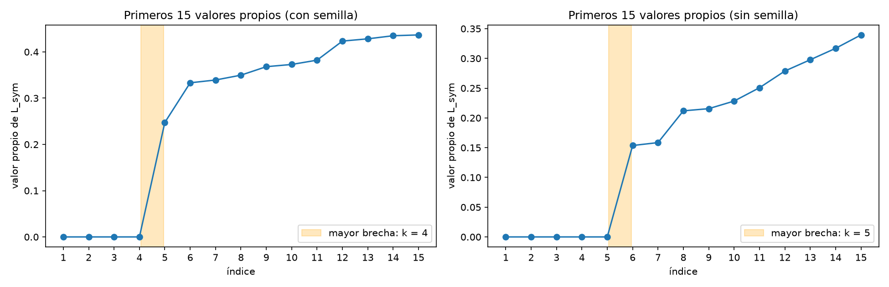
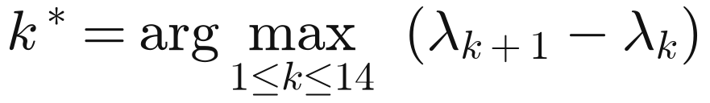
λ₂ = 0 con la semilla; 0.247 en su componente
I.6 (B) · BRECHA ESPECTRAL
Con semilla: λ₁ = λ₂ = λ₃ = λ₄ = 0 → k = 4 (tres aislados + resto)
Componente de la semilla (374): λ₂ = 0.247; siguiente brecha en k = 2
La semilla tiene grado ponderado 415: en L_sym sus aristas pesan poco y los grupos que solo se unen por ella casi se separan
Notes:
Con semilla λ2 = 0 porque el grafo no es conexo (los 3 aislados): cuatro ceros y la mayor brecha en k = 4. Sin semilla, cinco ceros. En la componente de la semilla λ2 = 0.247. La brecha delata comunidades aunque el grafo sea conexo porque L_sym divide cada arista entre la raíz de los grados y la semilla tiene grado ponderado 415: sus aristas pesan poco.

Slide 9
Comunidades: un país, una época, una industria
I.6 (C) · CLUSTERING ESPECTRAL
K = 2 (MAYOR BRECHA CON K ≥ 2): UN PAÍS
n | Actores de mayor grado | Películas más repetidas
4 | Carlo Cecchi, Irene Grazioli, Anita Laurenzi | The Red Violin (1998) ×4
K = 3: ÉPOCAS E INDUSTRIAS
n | Actores de mayor grado | Películas más repetidas
187 | Robert De Niro, Nicolas Cage, Julianne Moore | Spider-Man: Homecoming · Snakes on a Plane · Hero
115 | Samuel L. Jackson, Bruce Willis, Danny Glover | Pulp Fiction · The Great White Hype · Against the Wall
72 | Wesley Snipes, Giancarlo Esposito, Lynn Whitfield | Coach Carter · Menace II Society · Fresh
Notes:
Ng, Jordan y Weiss: k vectores propios más pequeños, filas normalizadas a norma 1, k-means. Lo aplicamos a la componente de la semilla porque los aislados cuentan como comunidades de un actor. Con k = 2 se separan los italianos de The Red Violin. Con k = 3 aparecen el Hollywood comercial, el núcleo de Jackson de los 90 y el cine afroamericano de los 90 y 2000.

Slide 10
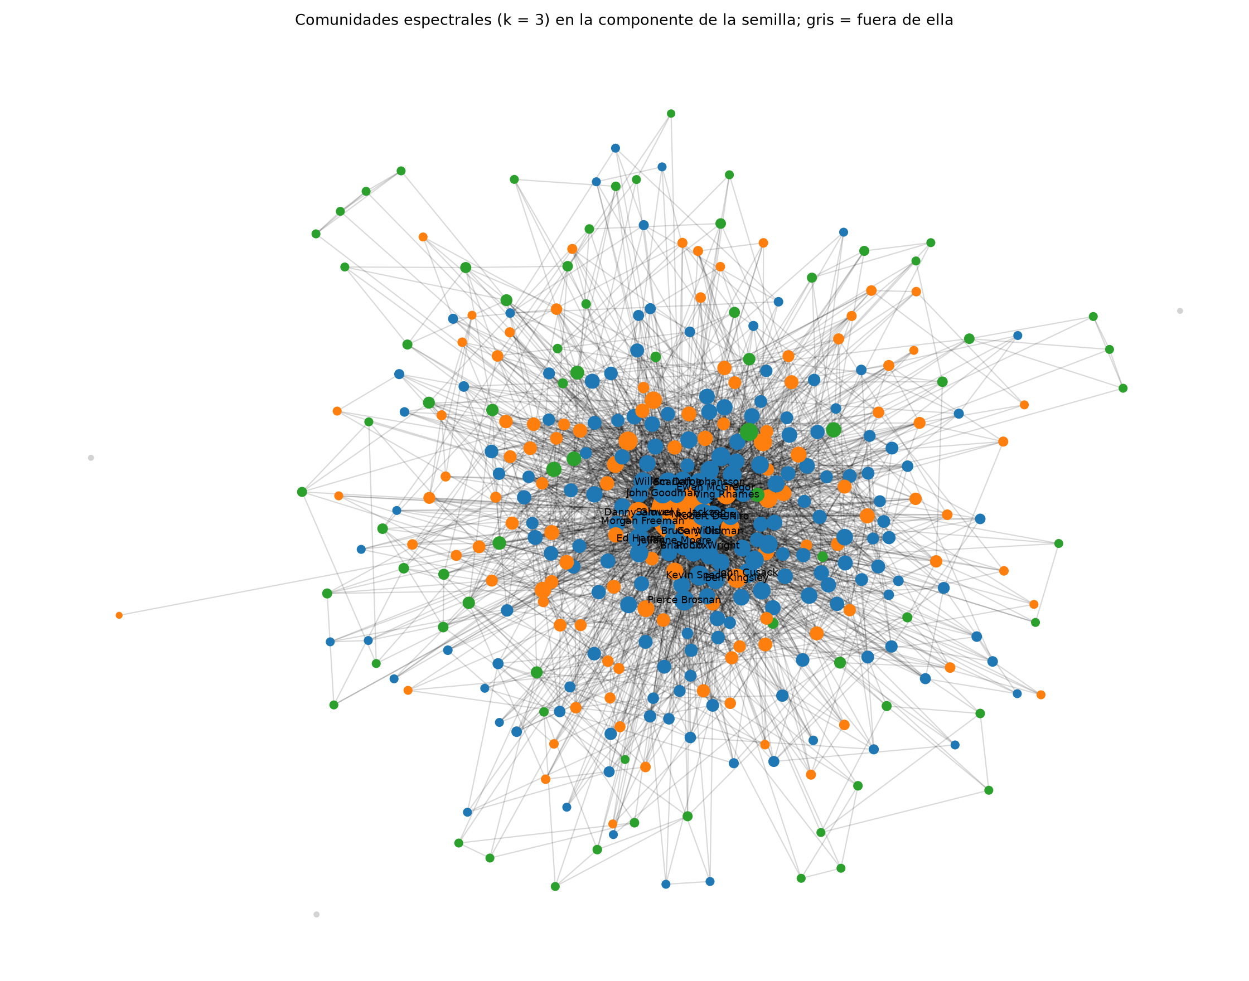
Las tres comunidades sobre el grafo
I.6 (C) · COMUNIDADES
Azul · Hollywood comercial 2000–2010 (187)
Naranja · núcleo de Jackson en los 90 (115)
Verde · cine afroamericano de los 90 y 2000 (72)
Gris · aislados por la regla de “sí mismo”
Notes:
Azul: Hollywood comercial. Naranja: núcleo de Jackson de los 90. Verde: cine afroamericano de los 90 y 2000. Gris: los tres aislados.

Slide 11
El corte separa al cine afroamericano del comercial
I.6 (D) · VECTOR DE FIEDLER
318
51
15 %
lado + : Willis, De Niro, Cage, Moore, Freeman, Ed Harris
lado − : Glover, Rhames, Snipes, Angela Bassett, Perlman, Schreiber
de las aristas cruzan (344 de 2 289); λ₂ = 0.154
PELÍCULAS DE CADA LADO
ARISTAS QUE CRUZAN (MÁS PESADAS)
+ : Lucky Number Slevin, Spider-Man: Homecoming, The Protégé, Snakes on a Plane
− : Fresh, Chi-Raq, Spike & Co.: Do It a Cappella, Monkeybone, Kiss of Death
Eddie Murphy – Antonio Banderas (8)
Jada Pinkett Smith – Chris Rock (5)
Bruce Willis – Ving Rhames (2)
Notes:
Sin la semilla, en la componente más grande (369 actores), el signo del vector propio de λ2 separa 318 actores del Hollywood comercial de 51 del cine afroamericano e independiente. Solo 344 de 2 289 aristas cruzan; las más pesadas son colaboraciones puntuales entre los dos mundos.

Slide 12
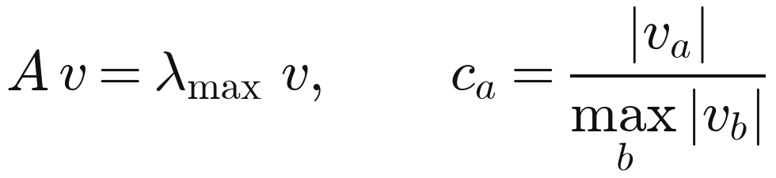
Grado contra vector propio: 3 de 5 en común
I.6 (E) · CENTRALIDAD
# | Mayor grado | Mayor centralidad de vector propio
1 | Samuel L. Jackson (371) | Samuel L. Jackson (1.000)
2 | Bruce Willis (54) | Bruce Willis (0.372)
3 | Robert De Niro (45) | Nicolas Cage (0.255)
4 | Nicolas Cage (44) | John Travolta (0.229)
5 | Julianne Moore (43) | Morgan Freeman (0.223)
QUÉ MIDE CADA UNA
Grado: alcance directo, cuántos coprotagonistas distintos
Vector propio: importancia de los contactos, usando pesos (películas repetidas)
Verificado contra networkx en la componente principal (dif. 9·10⁻¹⁶)
Notes:
El grado cuenta colaboradores distintos. La centralidad de vector propio resuelve Av = λmax v: un actor es central si sus vecinos son centrales y si repite películas con ellos. Por eso entran Travolta y Freeman, que repiten con Jackson y con los nodos de mayor grado.

Slide 13
BBᵀ coincide con A; su diagonal cuenta películas
I.7 · EL PUENTE
377 × 10 334
BBᵀ = A
142
dimensiones de B (actores × películas)
fuera de la diagonal: verificado exactamente
diagonal más grande: Corbin Bernsen (Glover 127, Jackson 108)
Analogía: en el bosque, dos filas se parecen si comparten hojas; aquí, dos actores si comparten películas. El bosque divide entre |hoja| para que el voto sume 1; aquí L_sym descuenta a los actores con muchas películas. El espectro de ambos kernels señala dónde la conexión (la evidencia) es débil.
Notes:
B tiene 377 filas (actores) y 10 334 columnas (películas que cuentan para al menos un actor). Fuera de la diagonal BBᵀ es exactamente A. La diagonal es el número de películas que cuentan para cada actor: su grado en el grafo bipartito. Analogía: cada película es una hoja; el bosque normaliza por el tamaño de la hoja y aquí normaliza L_sym.

Slide 14
CONCLUSIONES
Gracias
El grafo es un kernel: A = BBᵀ cuenta películas compartidas, igual que el bosque cuenta hojas compartidas
La regla de excluir papeles de sí mismo rompe la conexidad: 3 aislados y λ₂ = 0
El espectro encuentra comunidades reales: un país (The Red Violin), épocas e industrias
Grado y vector propio miden cosas distintas: alcance contra importancia de los contactos
?

